Slide 1
Bóg w ofierze Chrystusa wypełnia zapowiedzi Nowego Przymierza
Klasa V
Dziś jest 07.03.2014 r.
Do wakacji pozostało 111 dni
Fot. © marsil – Fotolia.com

Slide 2
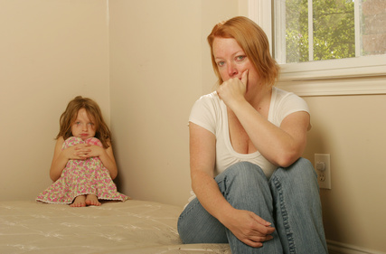
Niedotrzymane obietnice
Co mogło się wydarzyć?
Porozmawiajmy o tym, co dzieje się, gdy ludzie nie dotrzymują słowa

Slide 3
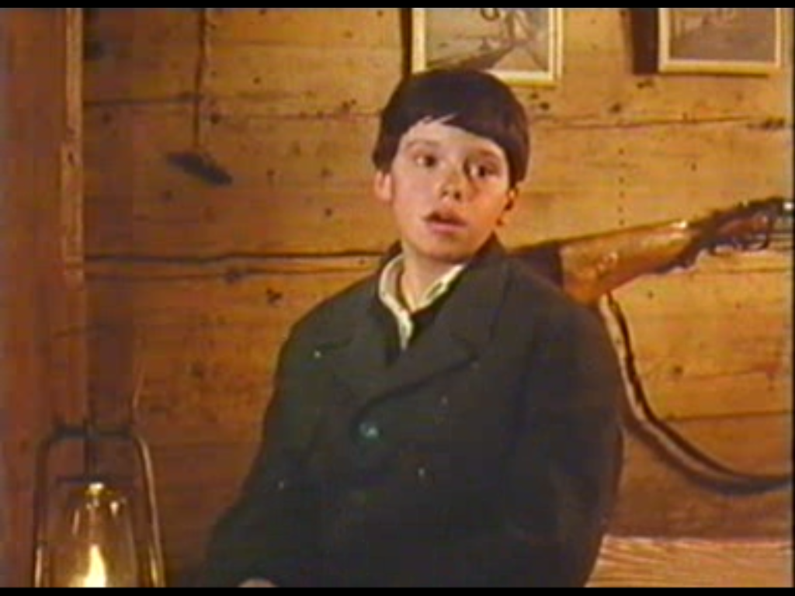
Czy Bóg zapomina o nas?
Od 1.18.00
Mówił Syjon: "Pan mnie opuścił,
Pan o mnie zapomniał". Czyż może niewiasta zapomnieć o swym niemowlęciu, ta, która kocha syna swego łona?
A nawet, gdyby ona zapomniała, Ja nie zapomnę o tobie.

Slide 4
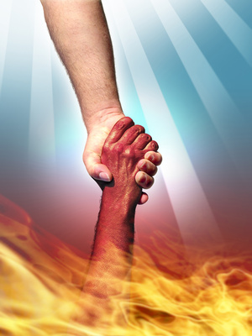
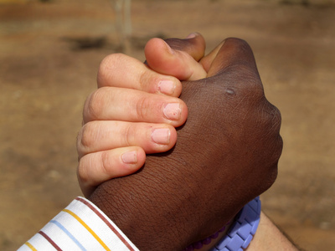
Obietnice
Podręcznik str. 95-96
Karty pracy str. 33
Fot. © Antolo – Fotolia.com
Fot. © Carlos Caetano – Fotolia.com

Slide 5
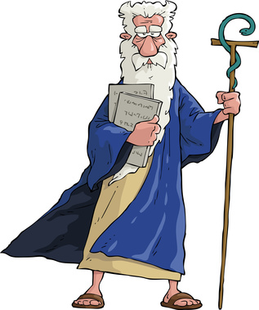
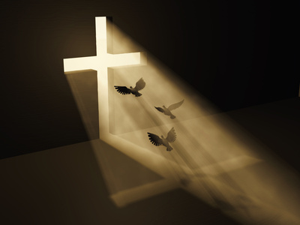
Przymierza
Fot. © Photobank - Fotolia.com
Fot. © dedMazay – Fotolia.com

Slide 6
Notatka
Bóg wypełnił swoje obietnice. Dał ludziom wiele więcej, niż się spodziewali. Zawarł z nimi Nowe, Wieczne Przymierze. Zabrał nam kamienne serce a dał serce żywe, w którym działa Duch Święty oddając cześć Bogu.

